Slide 1
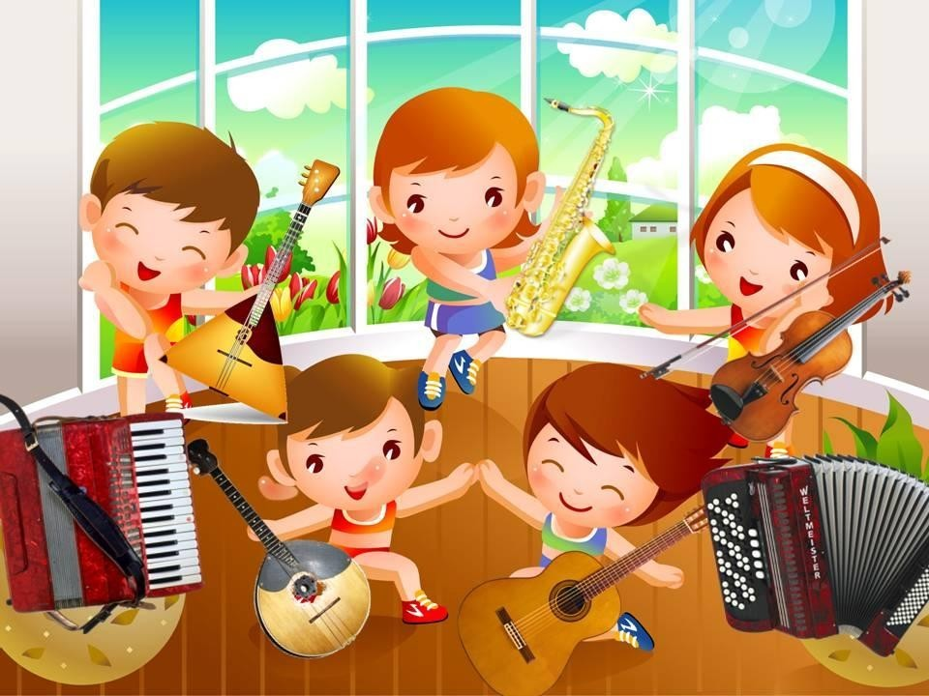
Игра на детских музыкальных инструментах

Slide 8
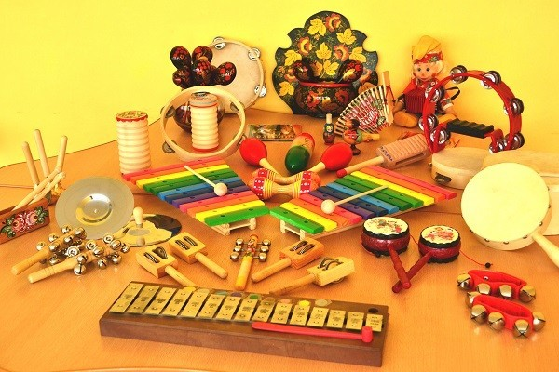

Slide 9
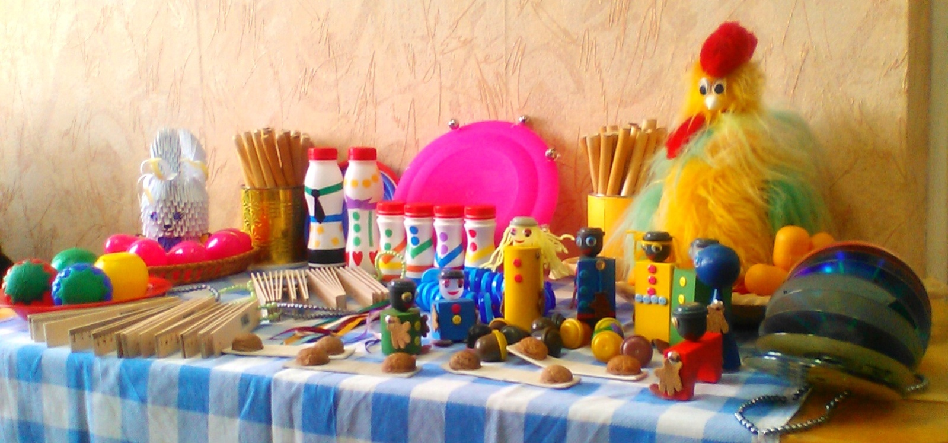

Slide 10
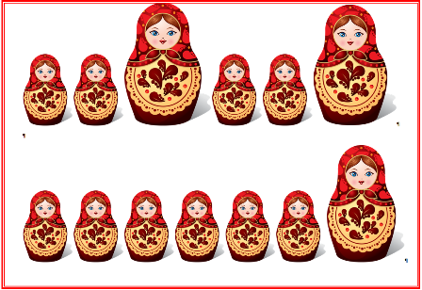

Slide 11
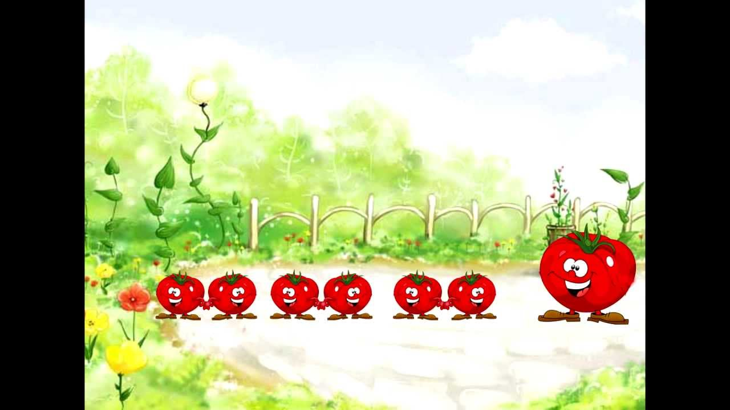

Slide 12
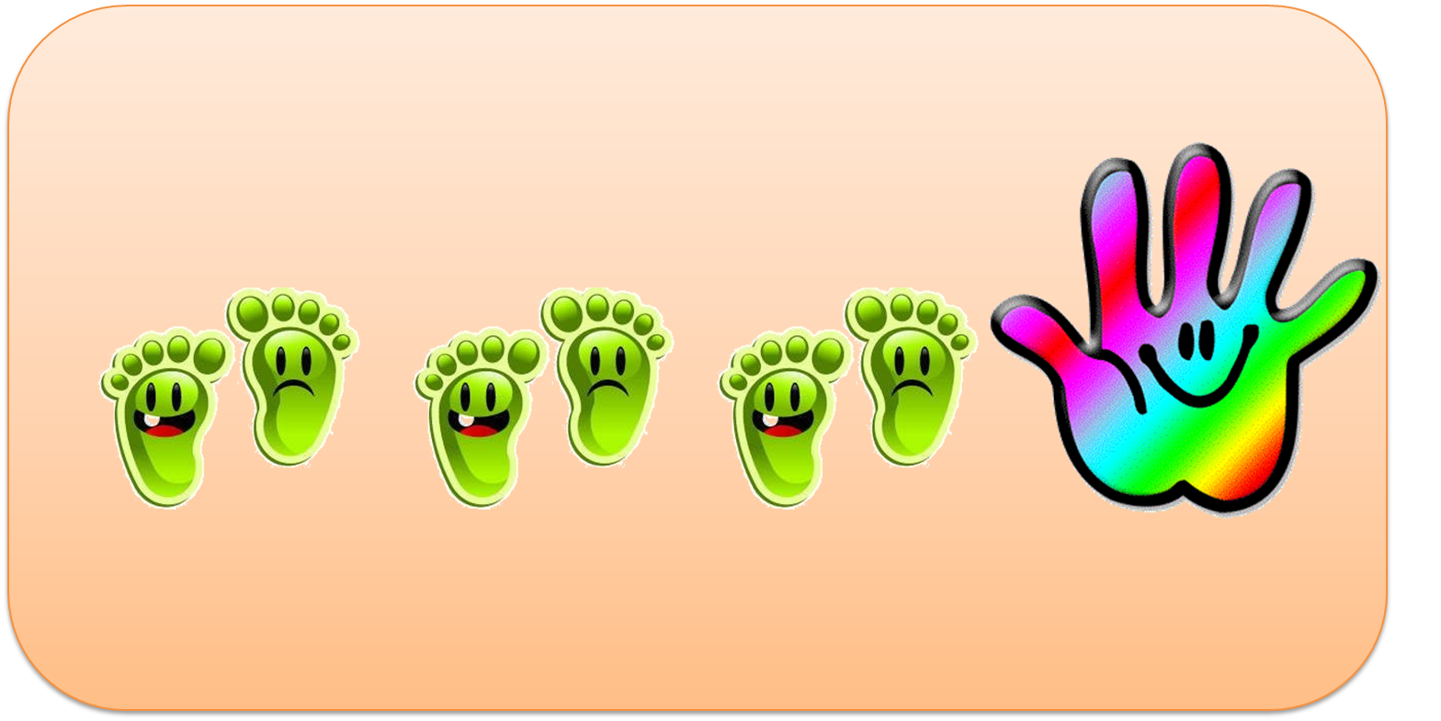

Slide 13
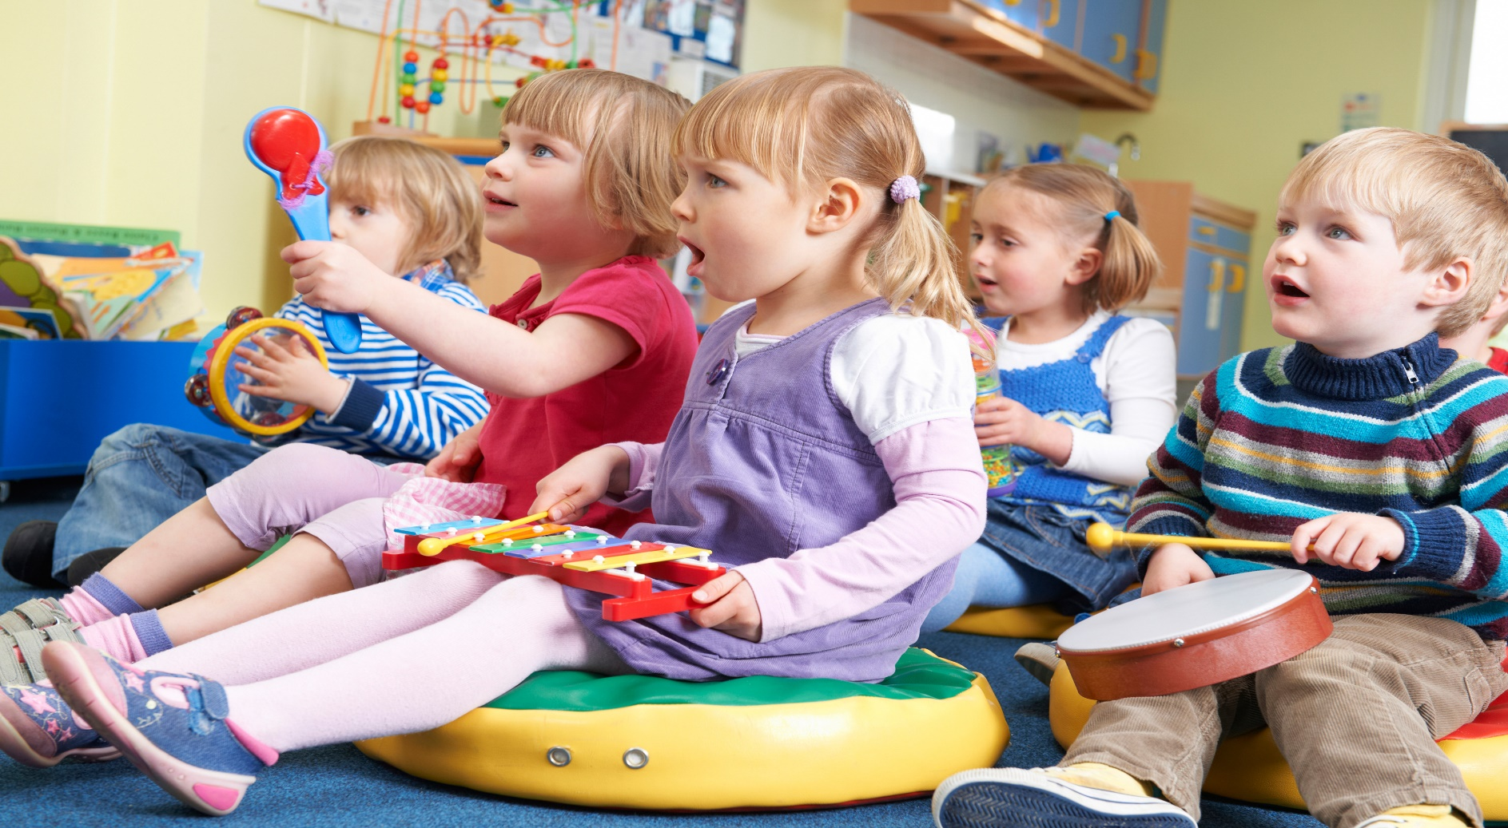
Музыкальные инструменты для детей всегда останутся чудесными, необыкновенно притягательными предметами, на которых очень хочется сыграть. Ведь инструмент для ребенка – символ музыки, а тот, кто играет на нем – почти волшебник. Для успешного приобщения к музыкальной деятельности в руках у ребенка должен быть инструмент.

